Slide 1
React Hooks(3)
SSL 세미나
마재성

Slide 2

useContext
useContext
- 기존 React에 존재하는 Context를 더 편하게 사용할 수 있게 도와준다.
- Context란 무엇일까?
React 공식문서에서는
‘Context를 이용하면 단계마다 일일이 Props를 넘겨주지 않고, 컴포넌트 트리 전체에 데이터를 제공할 수 있습니다. ‘
라고 소개하고 있다.
그리고 이 Context를 사용하기 위해
React에서 제공하는 것이 바로 Context API
Context

Slide 3
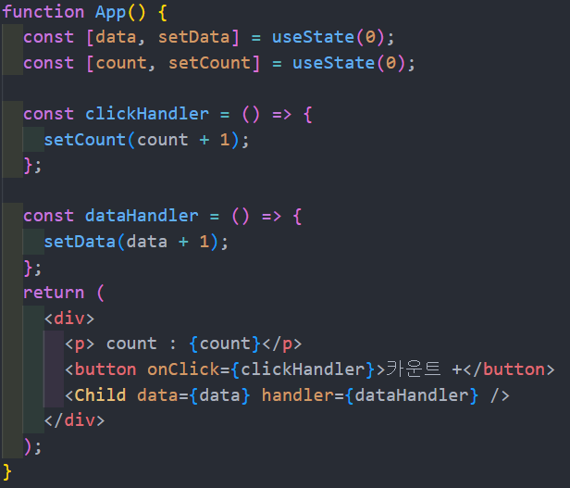
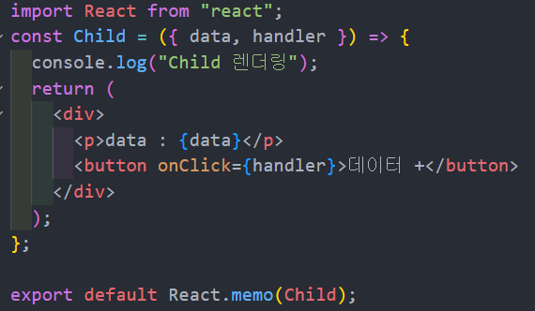
알아보기에 앞서..
Data(Props)
Data(Props)
미칠듯한 상황 발생…
MainComponent
MainComponent
Header
Content
Footer
Header
Content
Footer
Child
Child
Child
Child
Child
Child
Child
Child
Child
Child
Child
Child
Child
Child
Child
Child
Child
Child
Child
Child
Child
Child
Child
Child
Child
Child
Child
Child
…

Slide 4
Context 너 좋다
이런 불경스러운 일을 막기 위한 Context
한마디로 Context를 사용하게 되면 props를 통해 전달 할 필요 없이 컴포넌트 트리 어디에서나 데이터를 사용할 수 있게 된다!
Data(Props)
MainComponent
Header
Content
Footer
Context

Slide 5
사용하기 전 알아야 할 3가지
createContext, Provider, Consumer
- createContext : Context 객체를 생성
- Provider : 생성한 Context를 하위 컴포넌트에 전달
- Consumer : 생성한 Context를 사용하는 역할

Slide 6
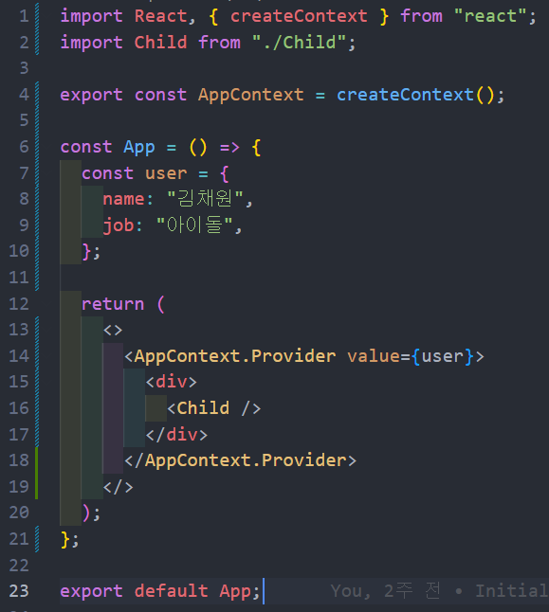
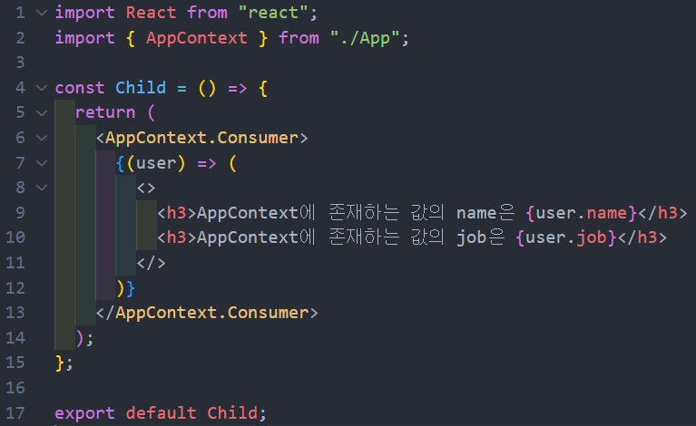
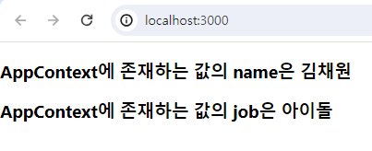
Context API 사용 예시
App.js
Child.js

Slide 7
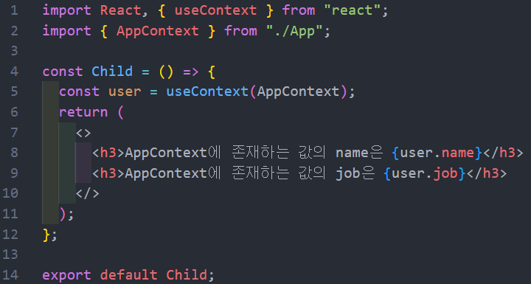
useContext를 사용한다면?
Child.js
Child.js
조금 더 간결해졌다!
Context API 사용
useContext 사용

Slide 8


결국 useContext는
컴포넌트 트리가 복잡한 상태에서 Props를 일일이
넘겨주기 힘들거나 귀찮을 때 사용하는 Context를 조금 더 간편하게 쓰기 위해 사용
근데 이거 사용할거면 Redux나 Zustand 같은
전역 상태관리 라이브러리 쓸 것 같은데..
ㅋㅋㅋ 저거 왜 씀?
ㅠㅠ
Context

Slide 9
useReducer
state 생성, 관리를 도와주는 Hook
useState와 비슷한 것 같지만 다른 느낌?
state가 많고 복잡할 때 useReducer를 사용하면 깔끔하고 유지보수에 도움이 된다는데…

Slide 10
useReducer의 핵심 3가지
reducer, dispatch, action
- dispatch는 action을 발생시키는 함수
- dispatch에서 발생한 action에 대한 처리는 reducer 함수에서 하도록 만든다.
- reducer 는 현재 상태와 action 객체를 파라미터로 받아와서 새로운 상태를 반환해주는 함수이다.
이게 뭔소리지..?

Slide 11
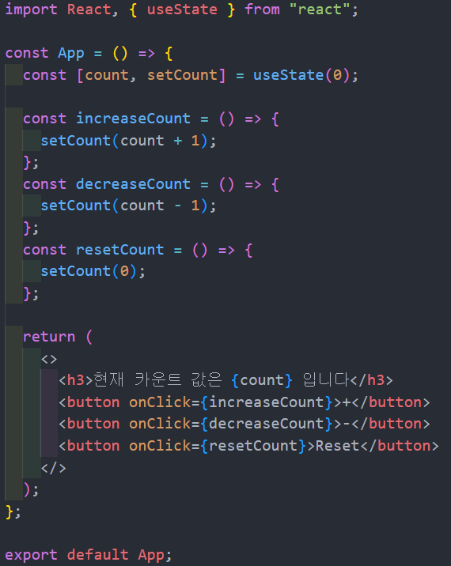
간단한 Counter 구현
단순히 useState만 사용

Slide 12
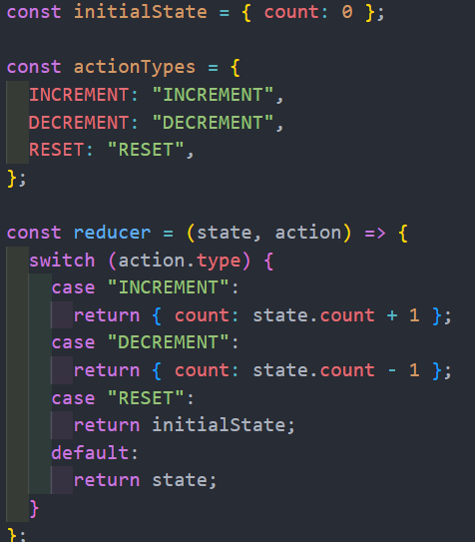
useReducer 사용
첫번째 파라미터에는 상태 관리,변경 로직을 가진 reducer 함수,
두번째 파라미터에는 초기 상태를 넣는다. (이때 초기 상태는 object)
그리고 state와 dispatch로 받는데, 이때 state는 현재 상태를 나타내며
dispatch는 action을 발생시키는 함수가 된다.
현재 상태는 count가 0
dispatch가 발생시킬 action의 type 또한 object로 관리
상태 관리 로직을 담은 reducer 함수
State는 현재 상태를, action은 dispatch 에서 발생한 action 이다.

Slide 13
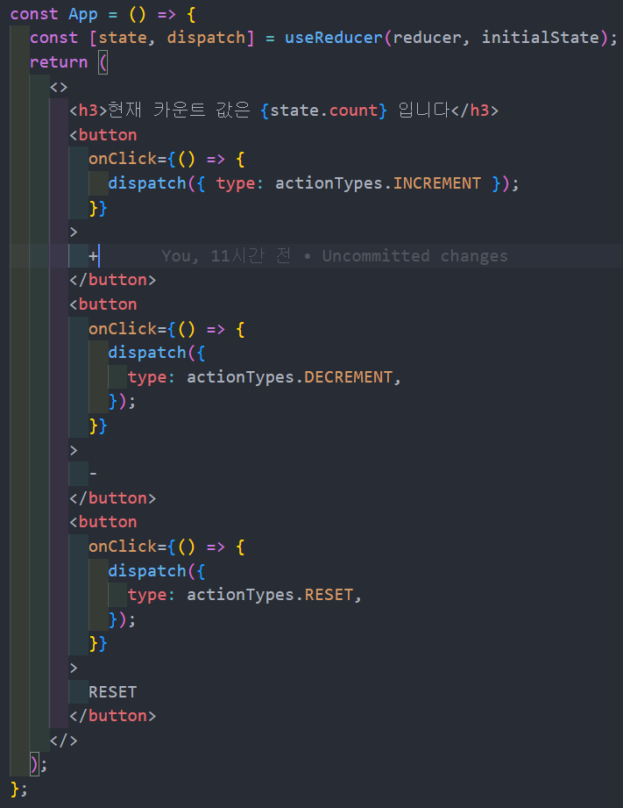
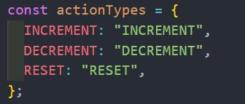
useReducer 사용
버튼이 눌리면 type이 INCREMENT인 action이 발생
버튼이 눌리면 type이 DECREMENT인 action이 발생
버튼을 누르면 → dispatch는 action을 발생 → reducer는 그 action에 따라서 상태를
update 후 return
버튼이 눌리면 type이 RESET인 action이 발생

Slide 14
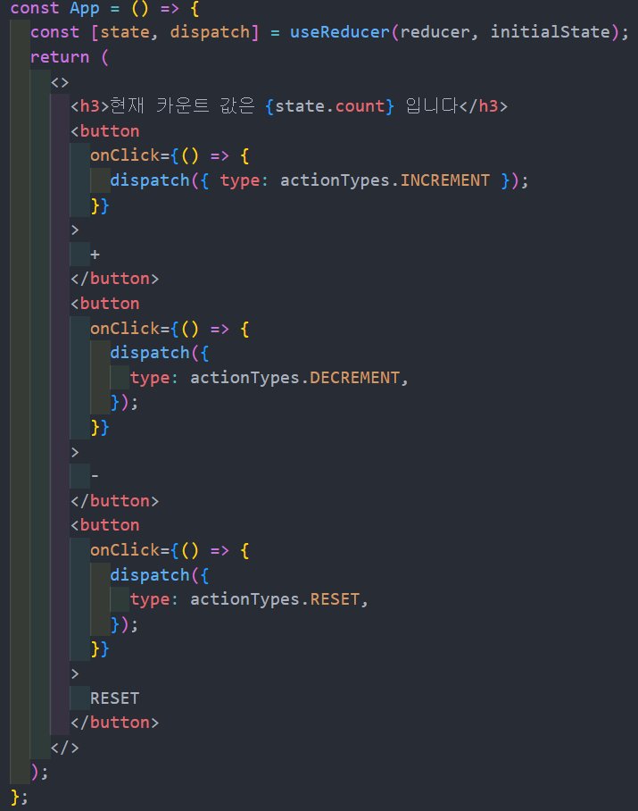
비교
useState
useReducer

Slide 15
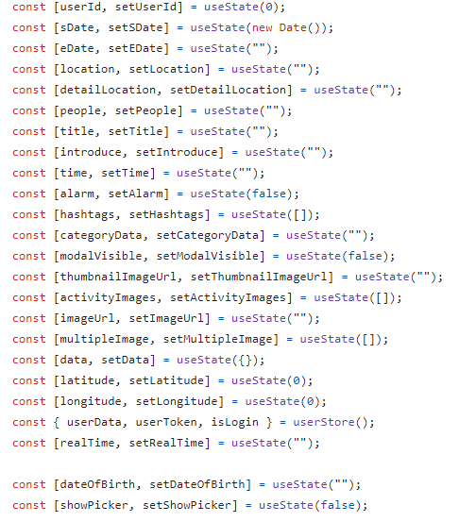
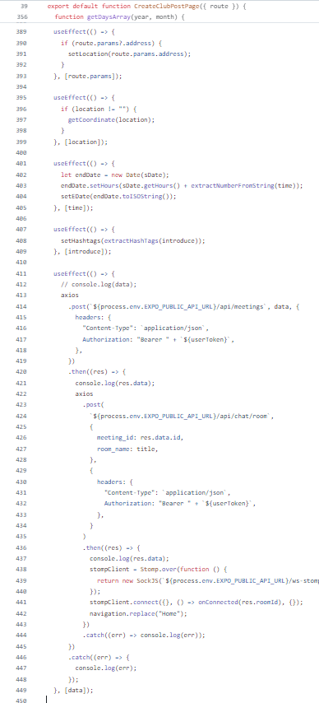
useReducer 는
코드가 상대적으로 깔끔해 보일 것 같다
기본적으로 상태 변경 로직들이 컴포넌트 안에 없으니까
딱 필요한 정보들(Hook 관련 내용 or 자식 컴포넌트들)만
보기 수월 해질 것 같다
당장 3-2에 진행한 오픈소스 코드 일부만 봐도…
Return 문 전까지 약 400줄 가량이 useState 혹은 state 상태관리 함수들로 꽉 차 있었던..
만약 useReducer를 좀 빨리 공부했더라면 확실히 읽기 편하지 않았을까 라는 후회..

Slide 16
감사합니다
20190402 마재성

